Slide 1
Lage national
27. Januar 2021

Slide 2
Überblick Kennzahlen
Datenstand 27.01.2021 |  |  | Datenstand 26.01.2021
Bestätigte Fälle |  |  | Impfmonitoring |  | DIVI-Intensivregister
Gesamt | Verstorbene |  | Anzahl Impfungen seit dem Vortag |  | Fälle in intensivmedizinischer Behandlung
+13.198 | +982 |  | +52.743 1.Impfung |  | -48
(2.161.275) | (53.972) |  | +35.867 2.Impfung |  | [4.571]
7-Tage-Inzidenz | R-Wert (23.01.2021) |  | Anzahl Geimpfter insgesamt mit einer Impfung |  | Aus intensivmedizinischer Behandlung entlassen, davon % verstorben
123 | 4-Tage: 1,07 (95%-PI: 0,90– 1,20)
101 | 4-Tage: 0,76 (95%-PI: 0,67– 0,84) |  | N1: 1.638.425 (2,0%) |  | +580
Fälle/ 100.000 EW | 7-Tage: 0,87 (95%-PI: 0,82– 0,92) |  | N2: 283.264 |  | 29%

Slide 3
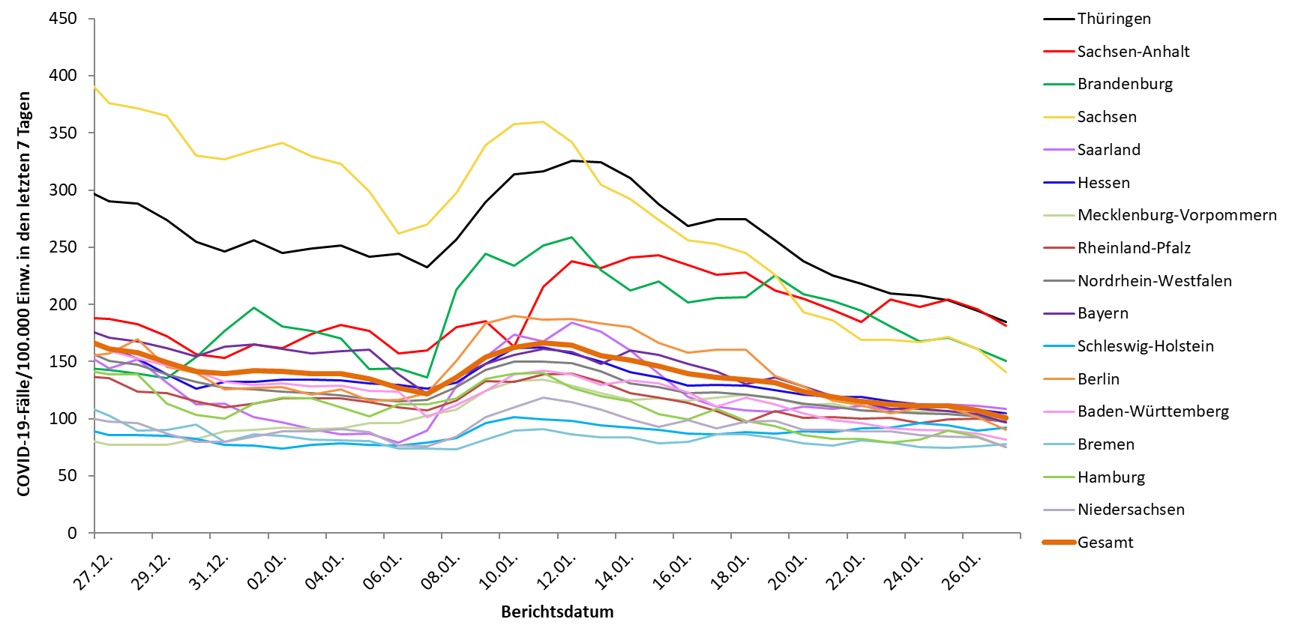
7-Tage-Inzidenz der Bundesländer nach Berichtsdatum

Slide 4
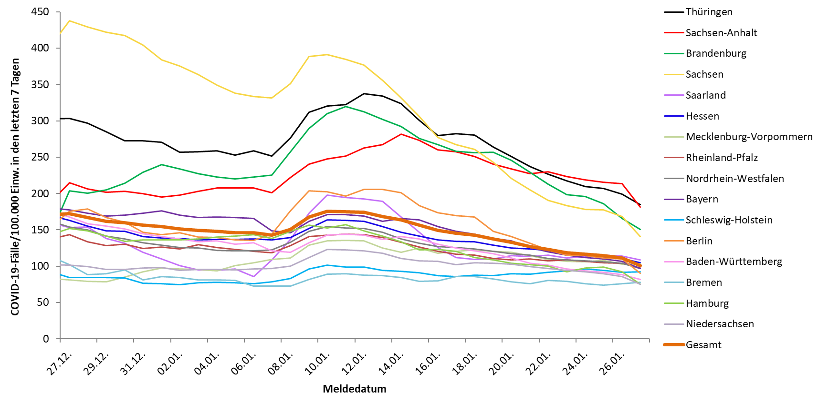
Vom Freitag: 7-Tage-Inzidenz der Bundesländer nach Meldedatum (mit Berücksichtigung von Nachmeldungen)

Slide 5
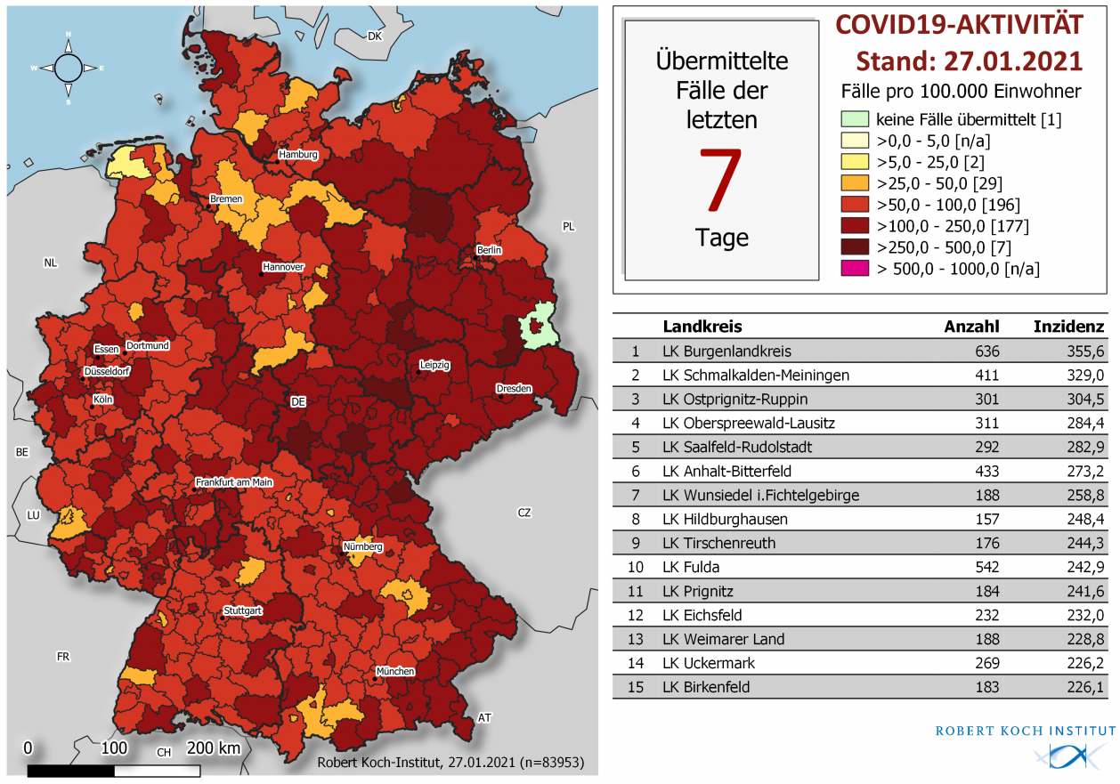
Geografische Verteilung 7-Tage-Inzidenz nach Landkreis, N=83.953

Slide 6
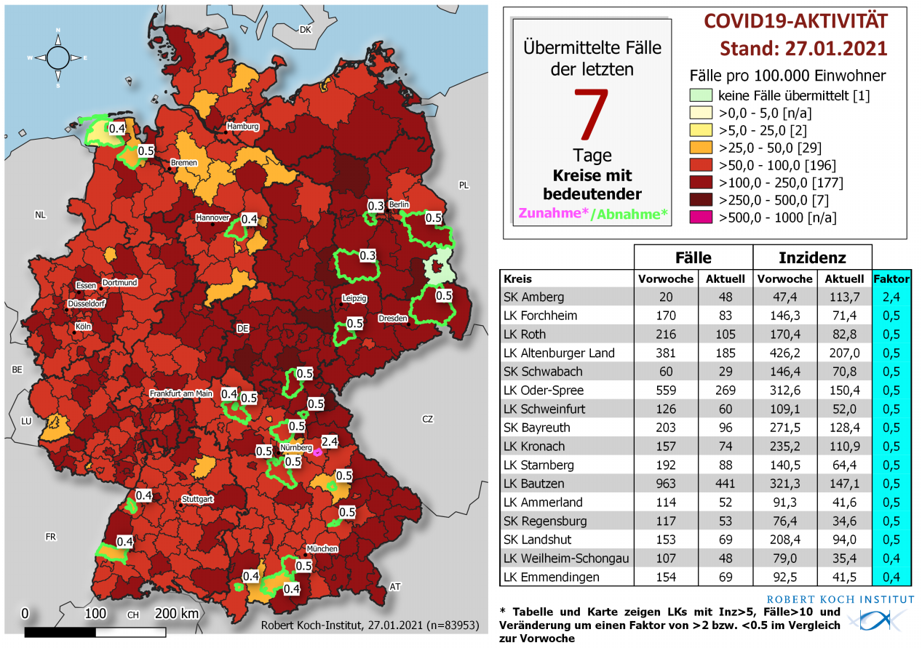
Geografische Verteilung 7-Tage-Inzidenz nach Landkreis, Trend

Slide 7
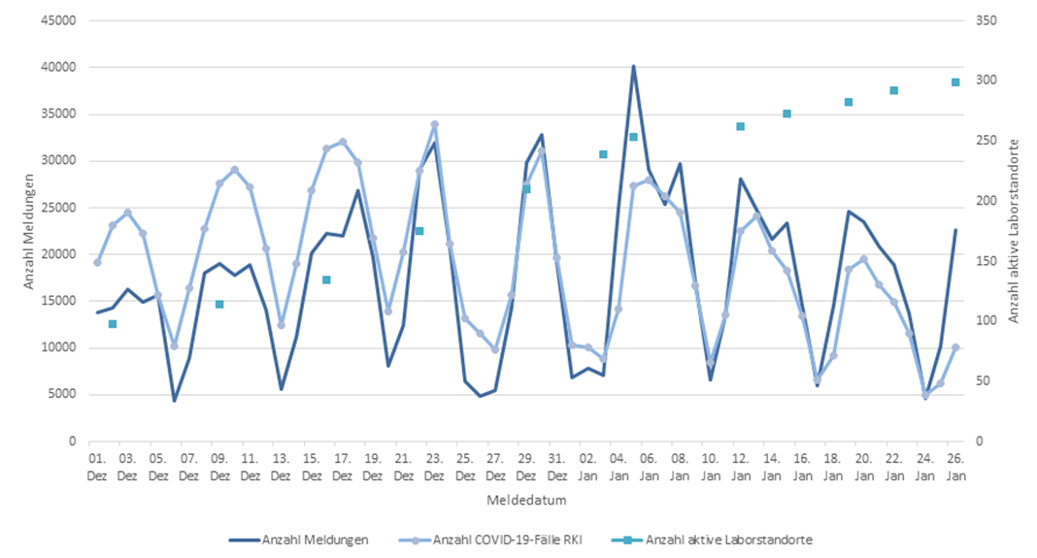
Anzahl SARS-CoV-2-Erregermeldungen über DEMIS und Anzahl übermittelte COVID-19-Fälle

Slide 8
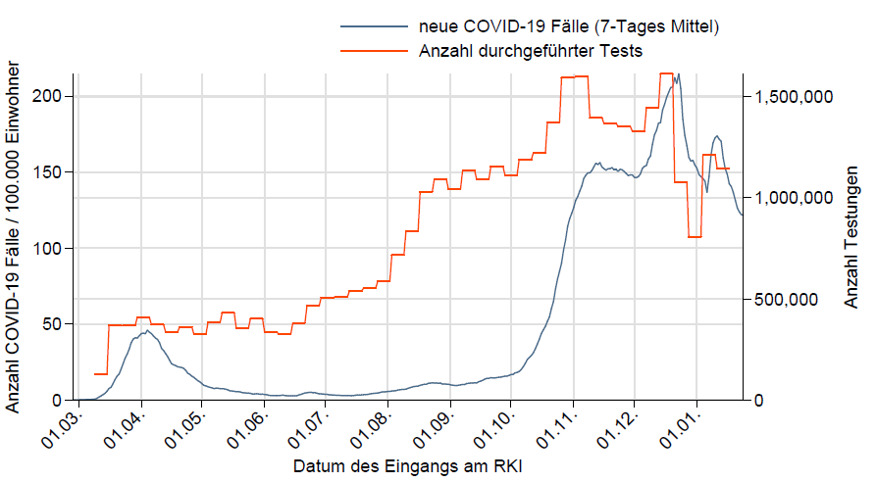
Verlauf der 7-Tages Inzidenz im Vergleich zur Testzahl

Slide 9
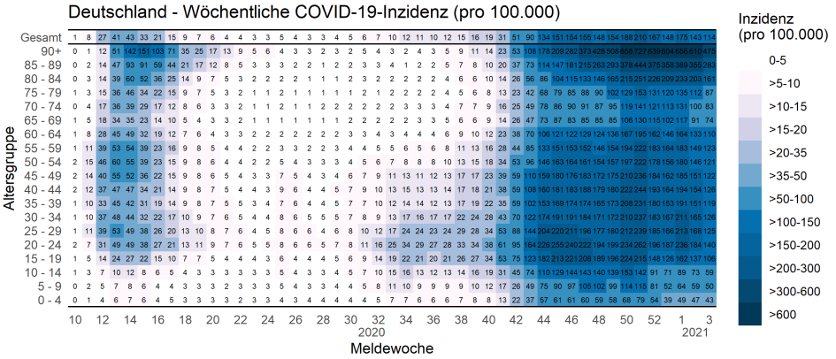
7-Tage-Inzidenz der COVID-19-Fälle nach Altersgruppe und Meldewoche

Slide 10
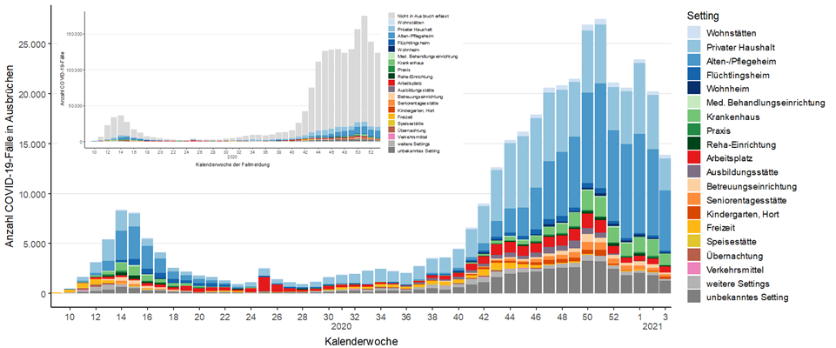
Darstellung der gemeldeten COVID-19 Fälle nach Infektionsumfeld

Slide 11
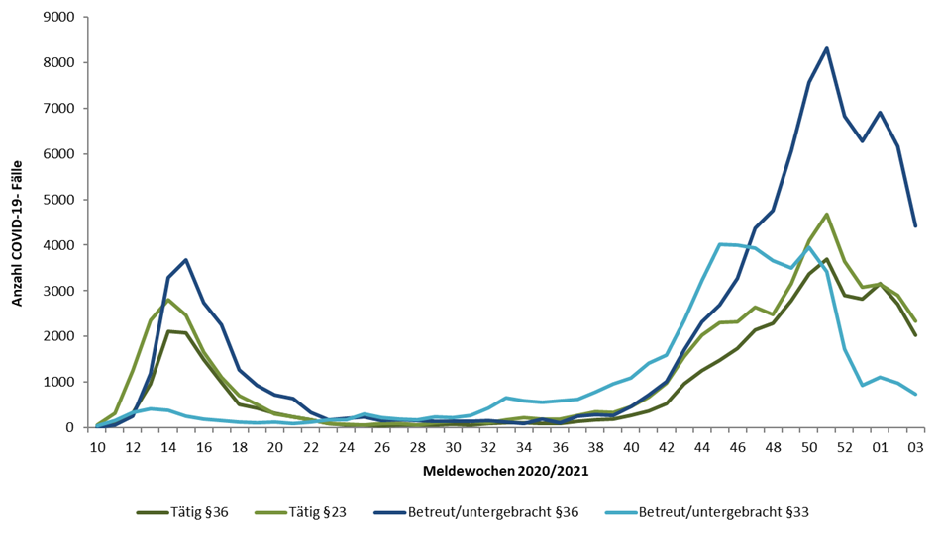
COVID-Fälle nach Zugehörigkeit zu einer Einrichtung und Meldewoche

Slide 12
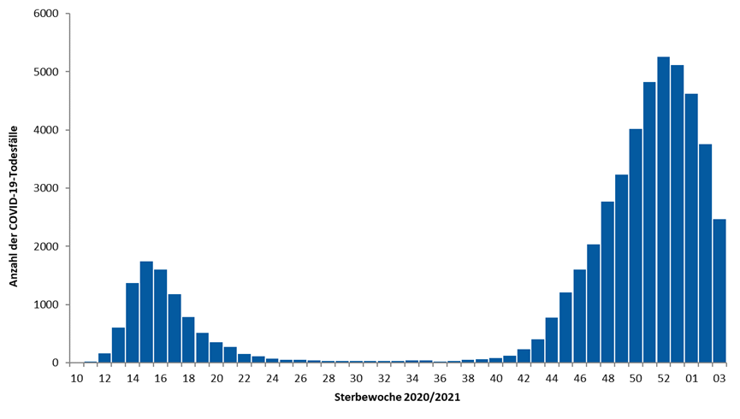
Anzahl COVID-19-Todesfälle nach Sterbewoche

Slide 13
